Slide 1






Система персонального позиционирования и освещения
‹#›
Notes:
Здравствуйте, меня зовут Андрющенко Максим, Представитель и ледер комманда Пром заряд рад вас всех сегодня здесь поприветствовать

Slide 2


АКТУАЛЬНОСТЬ ПРОЕКТА
Выраженная тенденция к использованию вторичных ХИТ на основе лития типа LTO
Увеличение использования светодиодов
Тенденция к использованию систем интеллектуального ведения бизнеса
Промышленный IoT
Notes:
Актульность нашего проектра откладывается от трех основных тенденцийБ выражаемых в сфере промышленного оборудования и техники. их вы можете видеть на слайде.

Slide 3
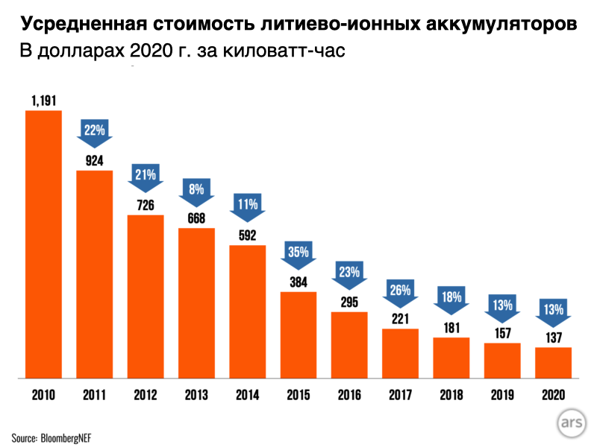
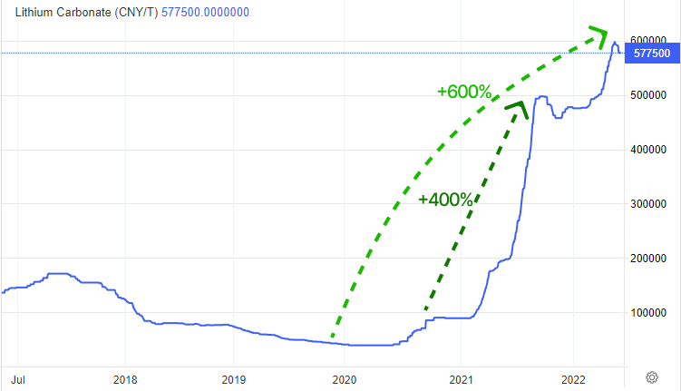
АКТУАЛЬНОСТЬ ПРОЕКТА
Notes:
В доказательства одной из таких тенденций пприводим вам графики снижение цены на литиевые элементы и график роста спроса на литий непосредственно

Slide 4


ЦЕЛЕВАЯ АУДИТОРИЯ
Горнодобывающая промышленность
Персональное осветительное оборудование
В планах переоснащение
Организация и разработка новых месторождений
Шахтный способ добычи
Резко континентальный климат или северный полярный круг
Средние и крупные шахты (предположительно 100+ человек в смену)
*Применение только для B2B (промышленная эксплуатация), бытовая эксплуатация не предполагается
‹#›
Notes:
Наша целевая аудитория, горнодобывающая промышленность, в первую очередь купная расположенная в регионах с климатов тк именно при таких условиях наиболее раскрываются ключевые преимущества нашего проекта

Slide 5

ПРОБЛЕМА
Низкое допустимое количество циклов заряд-разряд
1
Не работают при отрицательных температурах (NiMH и другой литий)
2
Не работают при высоких температурах
до +45 - +55
3
(Не LED)
Низкая светоотдача, следовательно низкая эффективности по массе
4
5
Пожароопасны (другой литий INR NMC)
‹#›

Slide 6
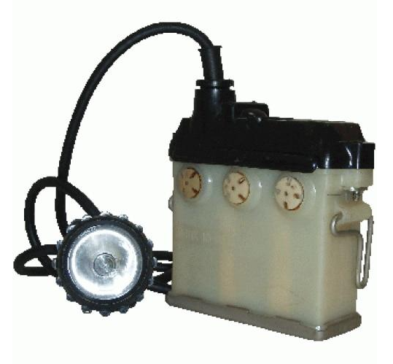
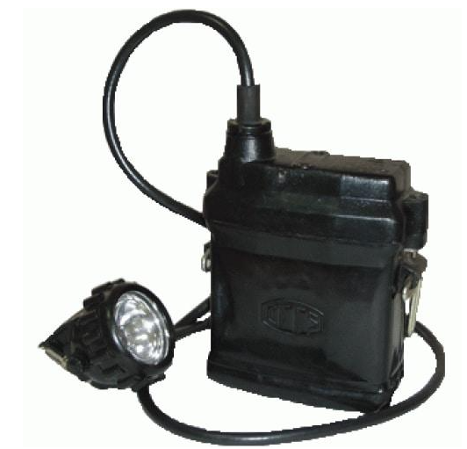
КОНКУРЕНТЫ
СГД-5 (аккумулятор доливной)
Подтекает
Не работает в низких температурах (при температуре меньше 0 емкость падает в 4-7 раз)
Всего 200 циклов
СГГ-5 (аккумулятор доливной)
Подтекает
Не работает в низких температурах (при температуре меньше 0 емкость падает в 4-7 раз)
Критичен к перезаряду
‹#›

Slide 7

РЕШЕНИЕ
1
2
3
Применение вторичных ХИТ с химией типа LTO
Лучшие (в сравнении с конкурентами) массогабаритные характеристики (ввиду большей удельной энергетической плотности)
Точный и тонкий контроль местоположения рабочих, с возможностью персонального и общего информирования, благодаря технологии DecaWawe
Количество циклов заряд-разряд в 10-100 раз больше
Возможность нормальной работы -55 до +110 С
Заряд за 15 минут
Решение соответствует требованиям ГОСТ Р 59499— 2021 и др.
‹#›

Slide 8
KPI Клиента
8.5 руб
0.35 руб
Традиционные СПО
СППиО
‹#›

Slide 9
KPI Клиента
1.2
СПО на человека
0.4 СППиО на человека
Традиционные СПО
СППиО
‹#›

Slide 10
KPI Клиента
95%
Постоянный мониторинг характеристик оборудование, автоматическое отслеживание ошибок и снижения эффективной емкости.
100%
60%
88%
98%
70%
‹#›

Slide 11
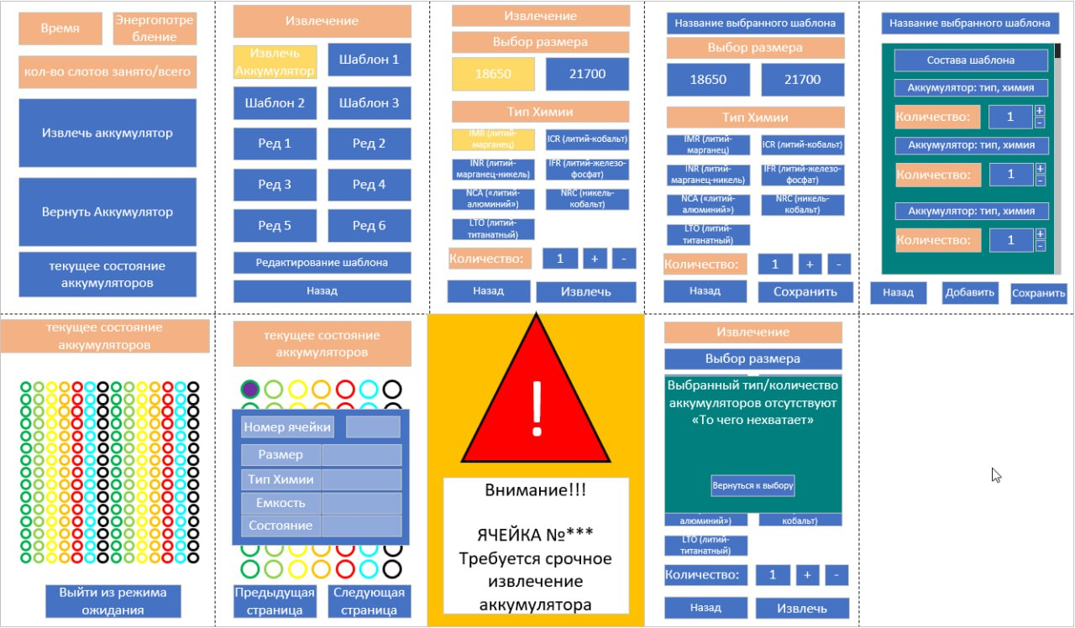
Интерфейс системы контроля-выдачи СППиО
Вайрфрейм описывает структуру страницы или мобильного приложения.
‹#›

Slide 12
ЦЕННОСТЬ, ЦЕННОСТНОЕ ПРЕДЛОЖЕНИЕ
Использование станции ПромЗаряд позволит клиентам осуществлять эксплуатации оборудования использующего в качестве элементов питания вторичные ХИТ на основе лития любых типов химии и одновременно, применение таковых способствует снижению денежных и временных затрат в “добыче” ввиду значительно большего ресурса и емкости литиевых ХИТ, а также позволит эксплуатировать аккумуляторное оборудование в экстремальных условиях путем использование аккумуляторов с анодом из литий титановой шпинели , которые способны к нормальной работе при температурах до -55.
‹#›

Slide 13
БИЗНЕС-МОДЕЛЬ
Основной вид деятельности это производство и продажа комплексов персонального шахтного освещения.
Дополнительно пуско наладочные работы, расширенное и постгарантийное обслуживание.
Каналы продаж
  Открытые тендерные площадки
  Прямые предложения главным инженерам и лицам отвечающим за закупку и эксплуатацию оборудования
  Выставки, форумы, конференции
‹#›

Slide 14
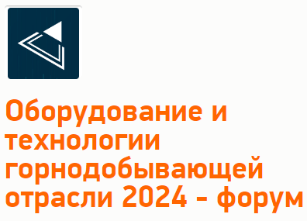
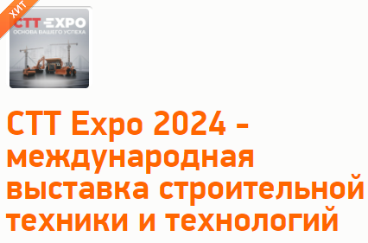
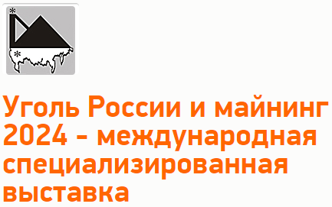
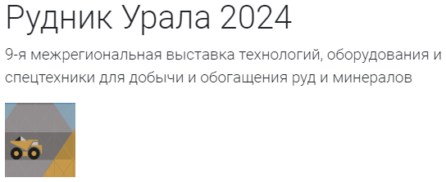
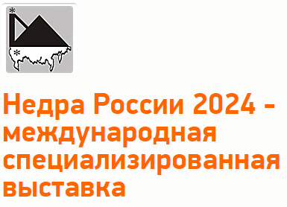
Площадки для продвижения
‹#›

Slide 15
РЫНОК
B2B
Наша ЦА - это 4 крупнейших горнодобывающих холдинга.
28 Дочерних компаний
Более 150 шахт разрезов
Более 35000 шахтёров
Планируемая продажа оборудования за 2 года 3400 ед.
11% рынка на основе анализа тендерных площадок.
‹#›

Slide 16
РАСЧЕТ СТОИМОСТИ ОБОРУДОВАНИЯ
Цена среднего решения для клиента, руб | 27 440 400
Кол-во горняков, чел | 800
Доп-нагрузка (запас) % | 10
Необходимо зарядных шкафов, шт | 10 | 3 770 000, руб
Необходимо постов мониторинга-выдачи. шт | 1 | 377 000, руб
Необходимо СППиО. шт | 480 | 18 720 000, руб
Расчёт стоимости оборудования | Себестоимость, руб | Розничная цена, руб
СППиО | 25505 | 39000
Шкаф | 70000 | 91000
Модуль заряда | 220000 | 286000
Модуль мониторинга выдачи | 230000 | 299000
‹#›

Slide 17
ТЕКУЩИЕ РЕЗУЛЬТАТЫ
Сформирована идея и концепция, ведется техническая проработка.
Проведена оценка способности на основе опроса целевой аудитории
Проведен сравнительный анализ аналоговых продуктов и конкурентов
Проработана финансовая модель
Произведен экономический расчет (монетизация продукта)
‹#›

Slide 18

ПЛАНЫ РАЗВИТИЯ
Найти специалиста по электронике
Закончить формирование КТД
Углубленный анализ рынка
план-график на ближайшие 2-4 недели
ЧТО ДЕЛАЕМ | СРОК | ОТВЕТСТВЕННЫЙ
Проработка КТД | 23.12.2023 | Яковлев Р.Н.
Проработка вайрфрейм дизайна интерфейса | 16.12.2023 | Дик Р.И.
Углубленный анализ конкурентов | 20.12.2023 | Деньгуб А.Р.
‹#›

Slide 19
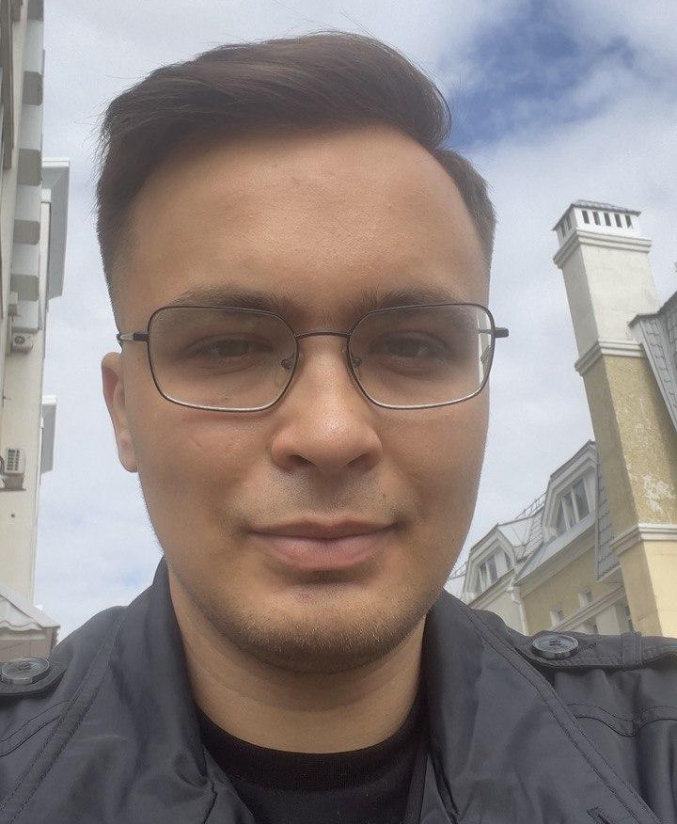
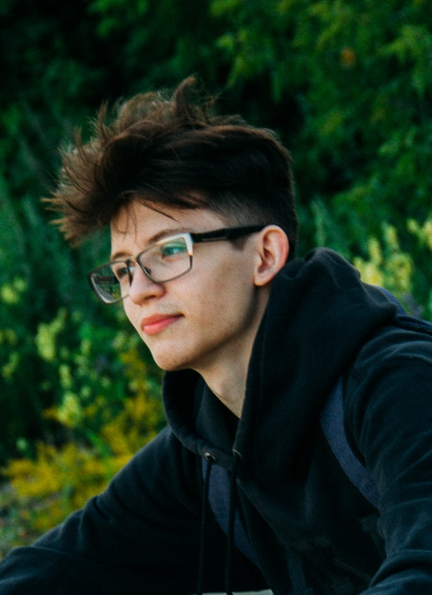
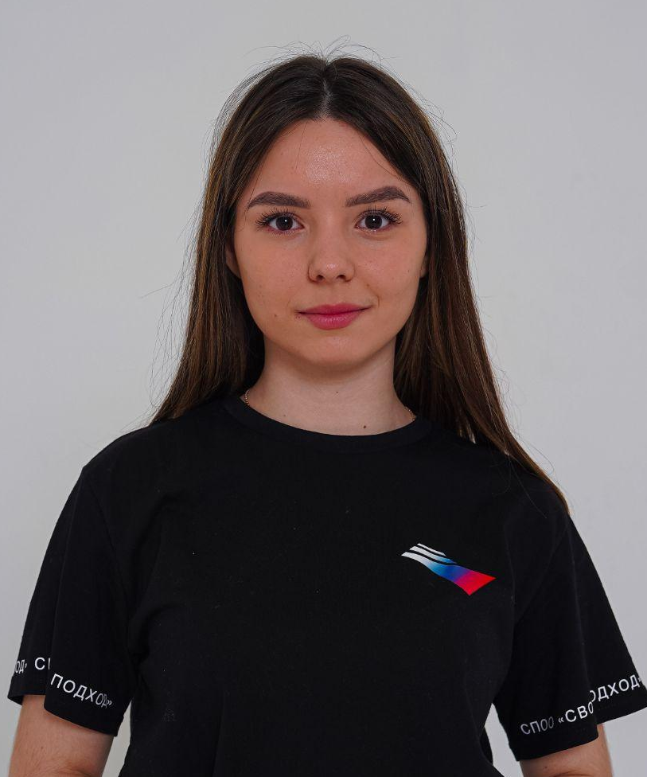
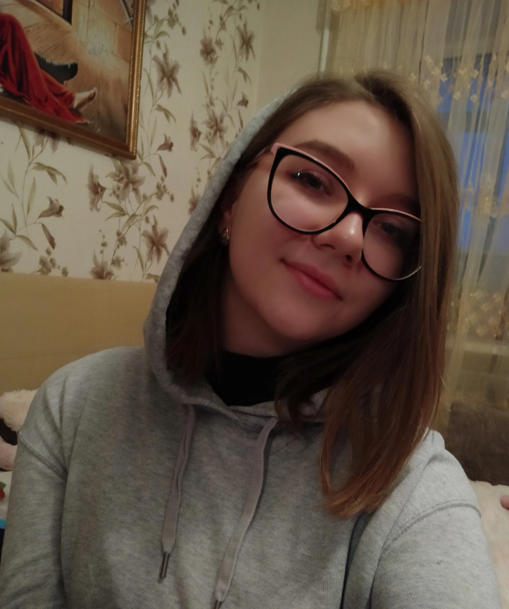

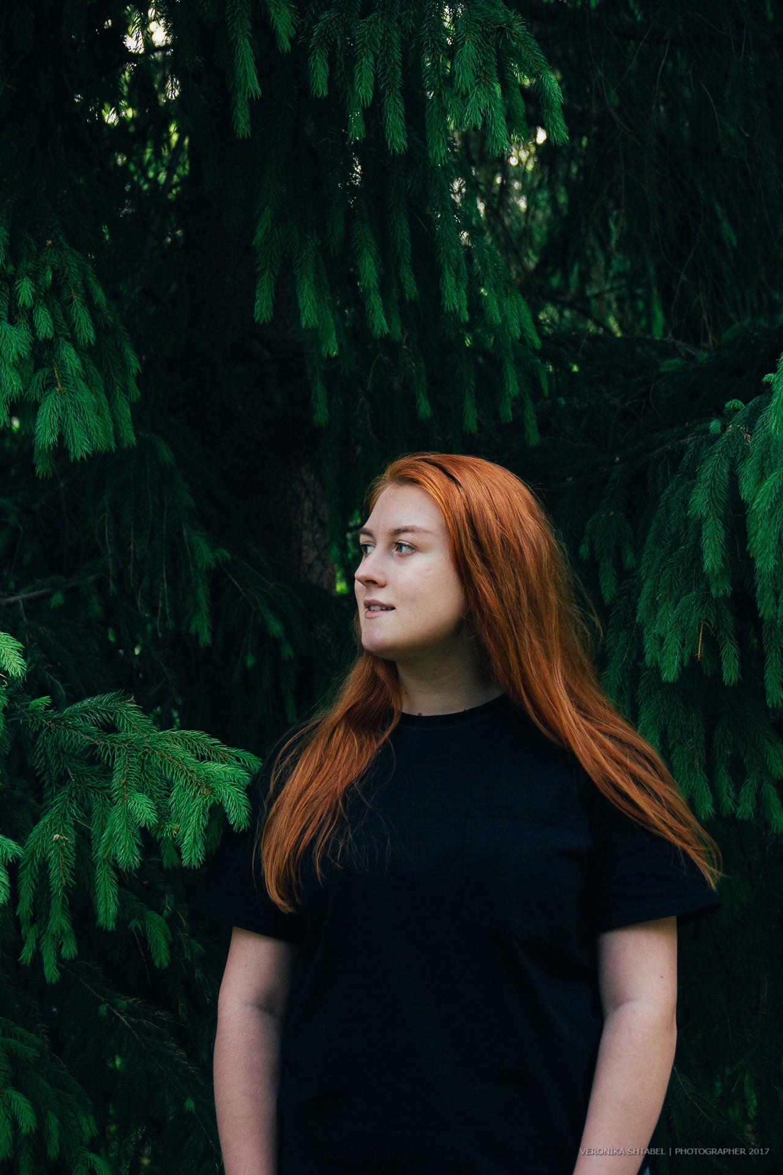
КОМАНДА СТАРТАПА
Андрющенко Максим
Яковлев
Роман
Аношкина
Анастасия
Деньгуб
Анастасия
Лидер (CEO)
Технолог,
разработчик (CTO)
Аналитик, тестировщик
Маркетолог
(СMO)
Дик
Роман
Штабель
Вероника
Программист,
разработчик, тестировщик
Дизайнер, маркетолог,
тестировщик
‹#›

Slide 20


КОНТАКТЫ ЛИДЕРА
Андрющенко Максим
Андреевич
email:
maa31@tpu,ru
‹#›

